Slide 1
ТЕРМИНАЛИ ЗА ЖИВЕ ЖИВОТИЊЕ
ЈУ Техничка школа “Михајло Пупин” Бијељина
Смјер: Саобраћај
Занимање: Техничар логистике и шпедиције

Slide 2
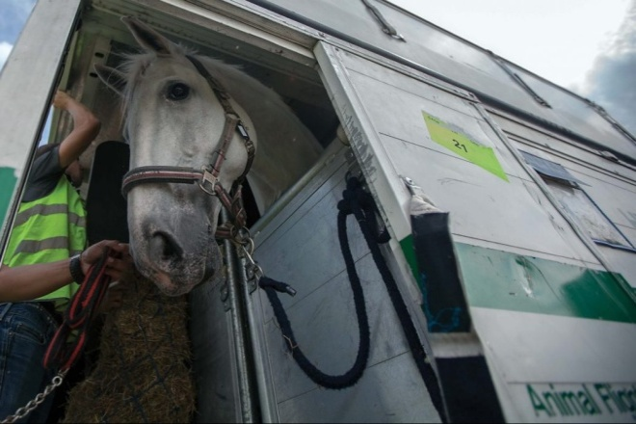
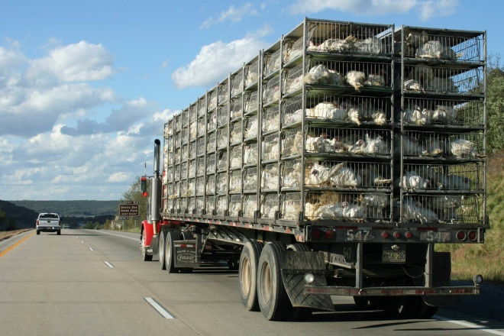
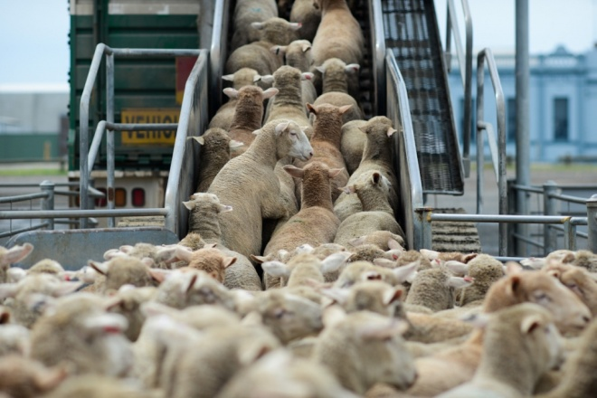
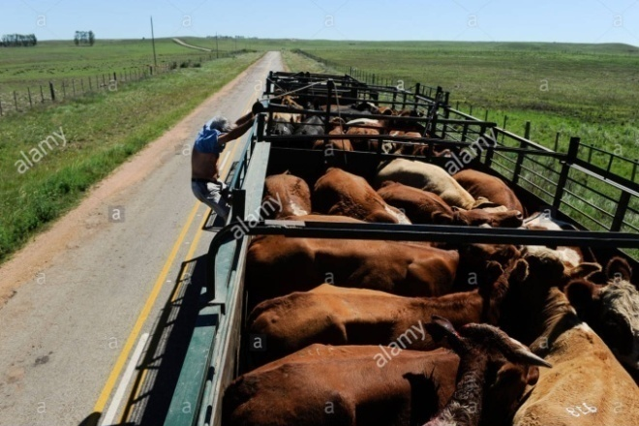
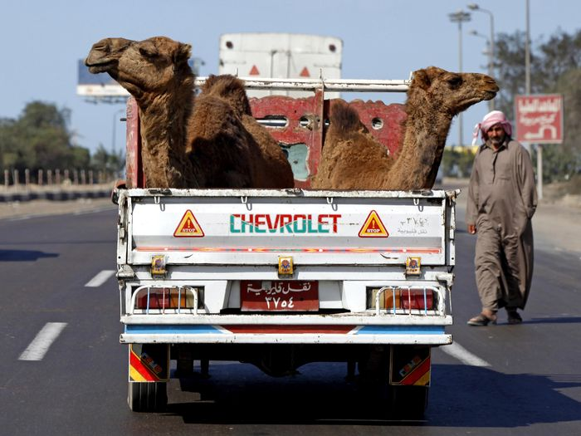
Специфични захтјеви
Транспорт
ТЕРМИНАЛИ ЗА ЖИВУ СТОКУ

Slide 3
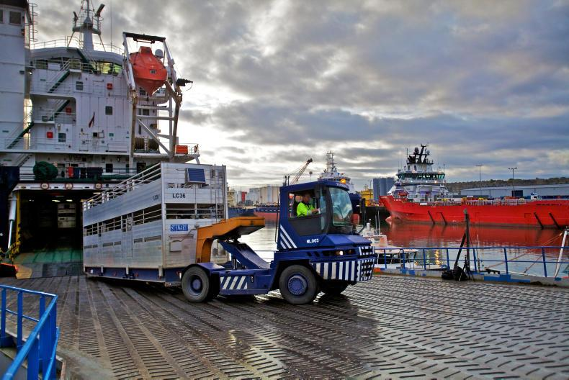
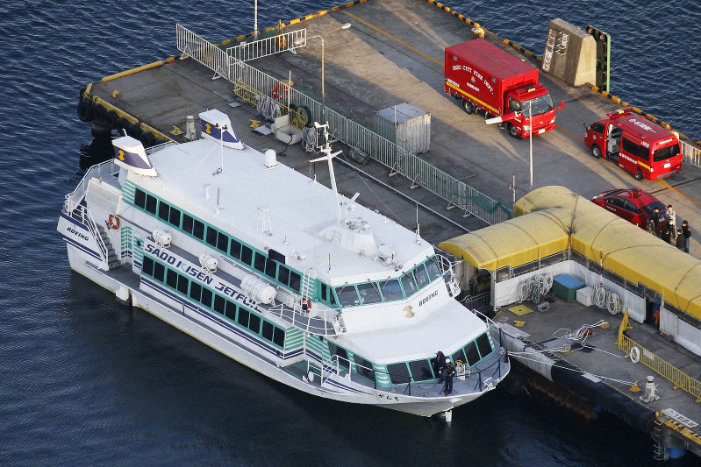
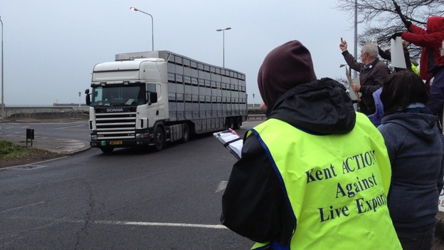
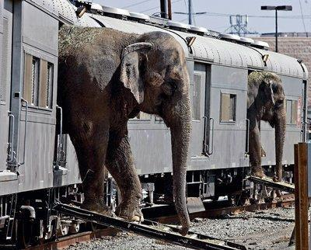
Терминали на мјестима промјене вида транспорта
Терминали уз граничне друмско-жељезничке прелазе
Терминали као сабирно-дистрибутивни центри

Slide 4
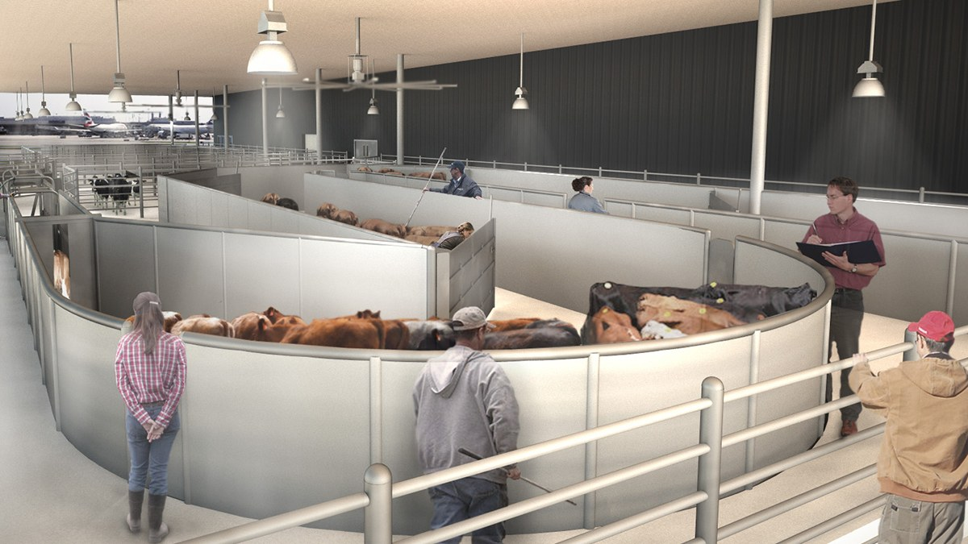
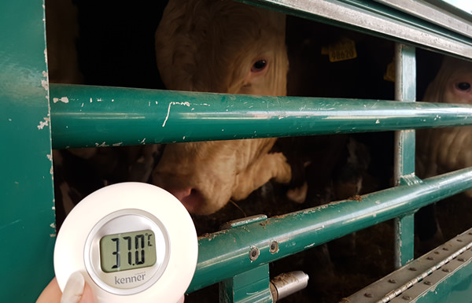
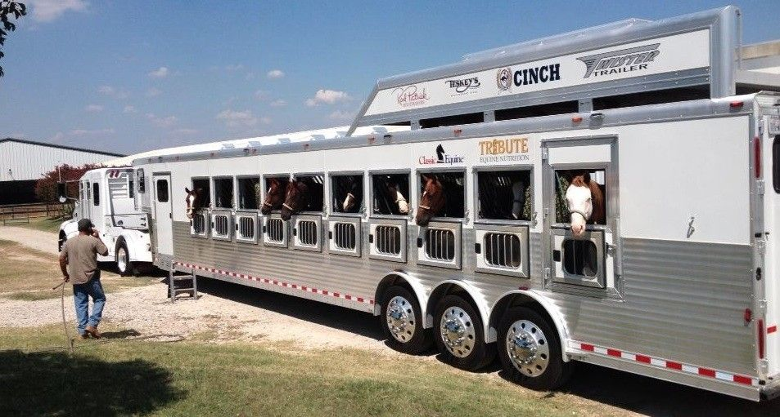
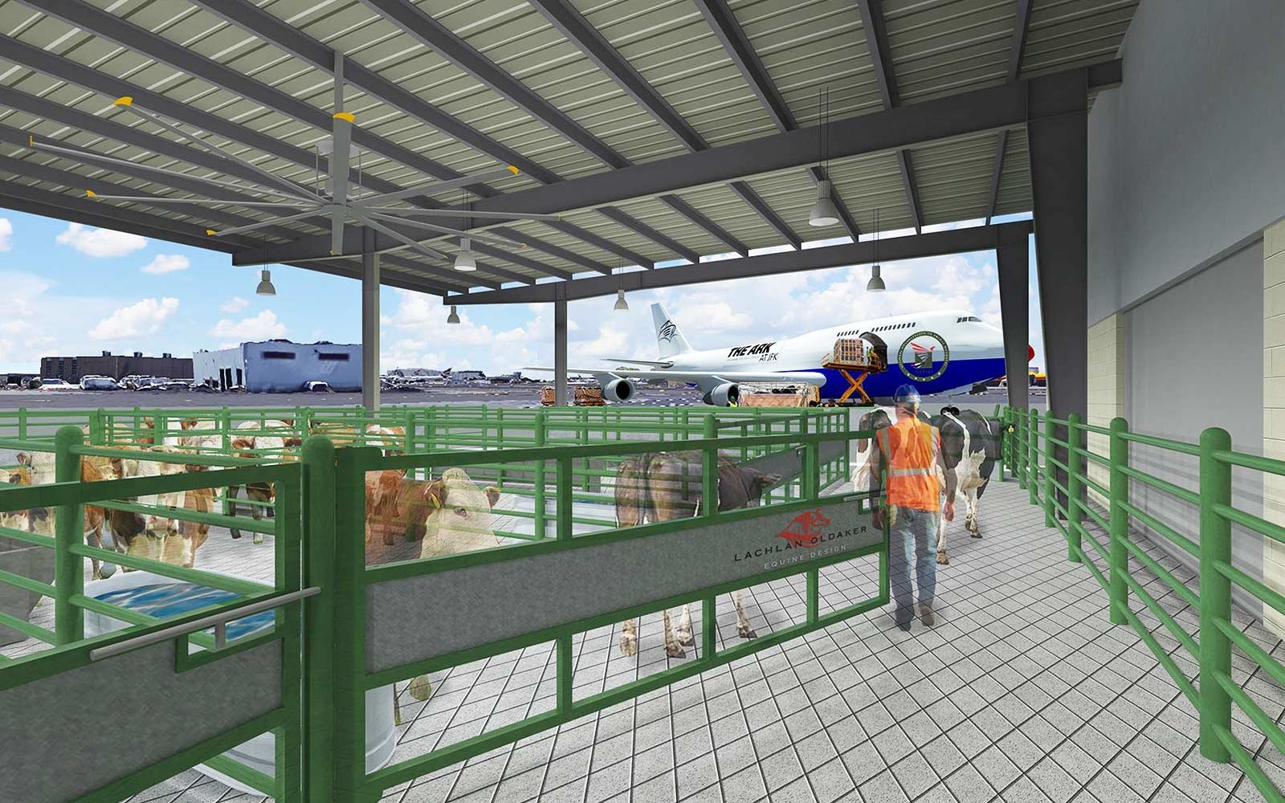
Осјетљивост
Дехидрација, смрзавање
Претовар и смјештај
Стрес...

Slide 5
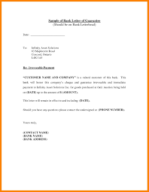
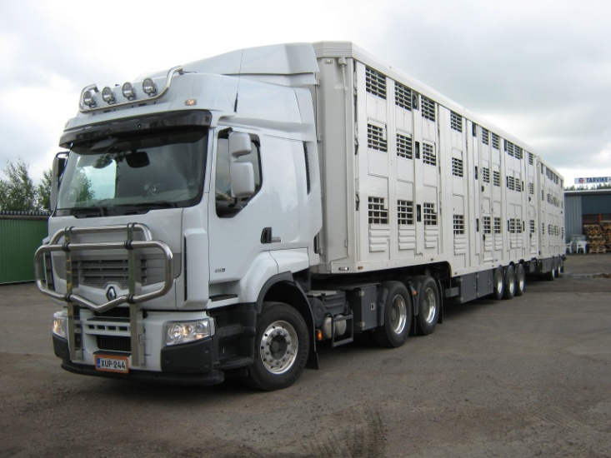
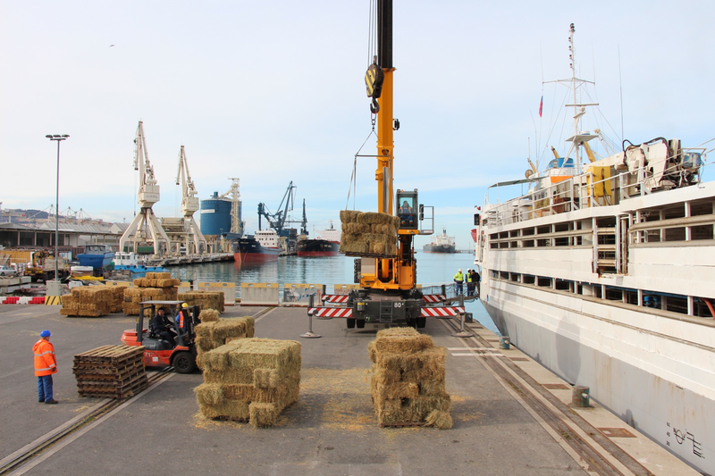
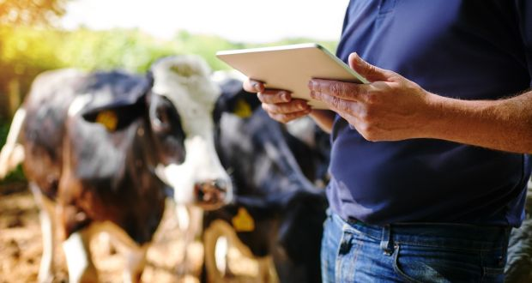
Пројектовање терминала
Врста и категорија
Низ процедура
СЕРТИФИКАТ

Slide 6
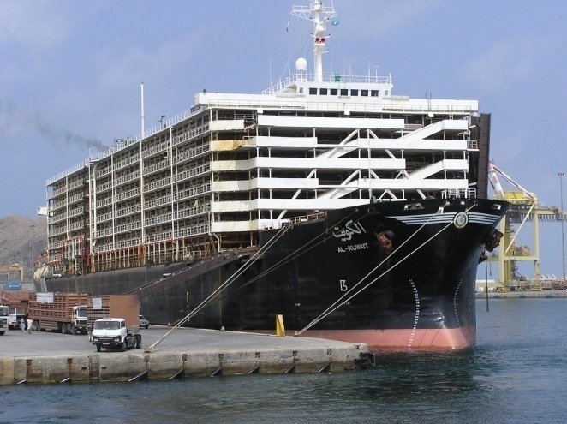
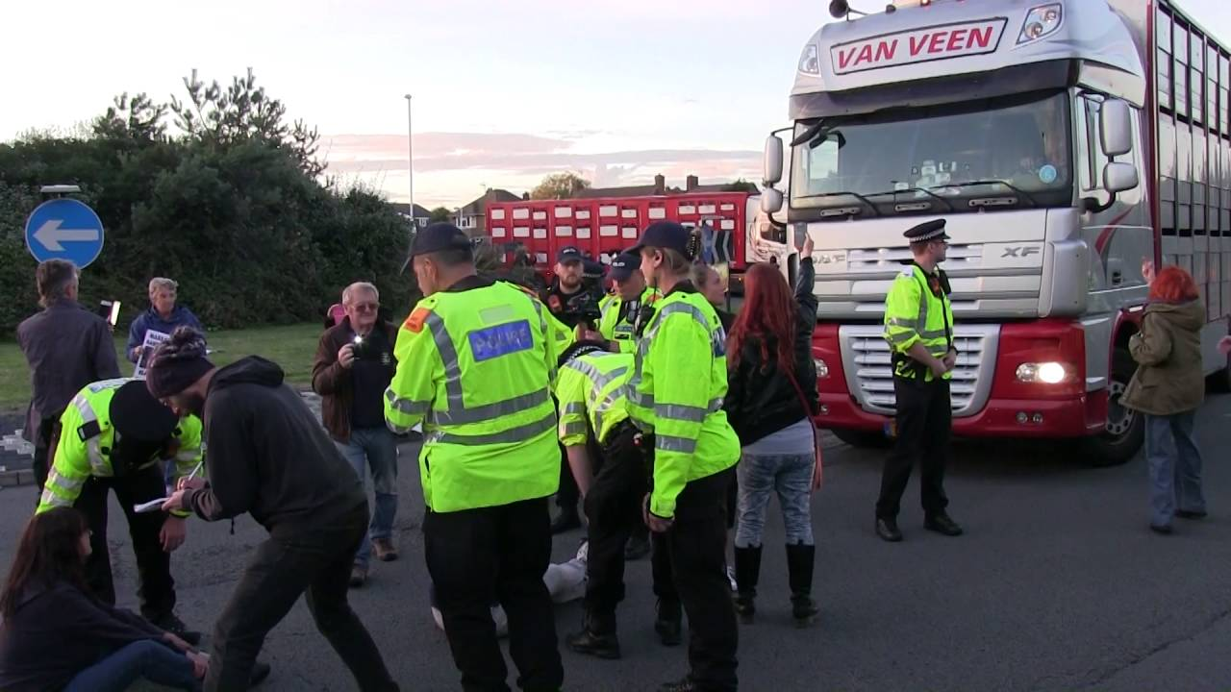
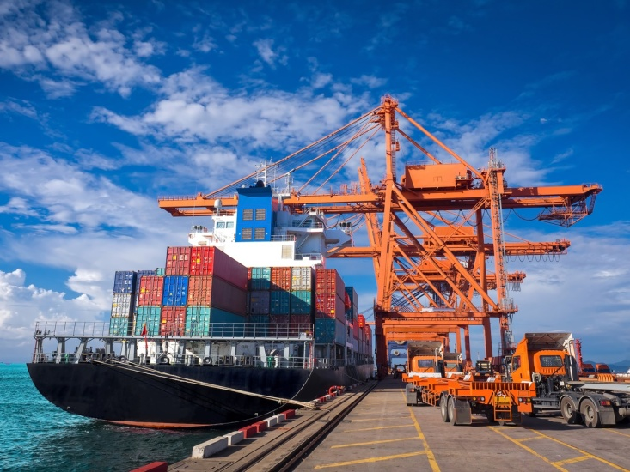
ТРАНСПОРТНИ ЛАНАЦ:
ТЕРМИНАЛИ
ЛОКАЛНИ, САБИРНО-ДИСТРИБУТ.
ТРАНСПОРТНО-ТРАНЗИТНИ ТЕРМИНАЛИ
ТЕРМИНАЛИ У ЛУКАМА

Slide 7
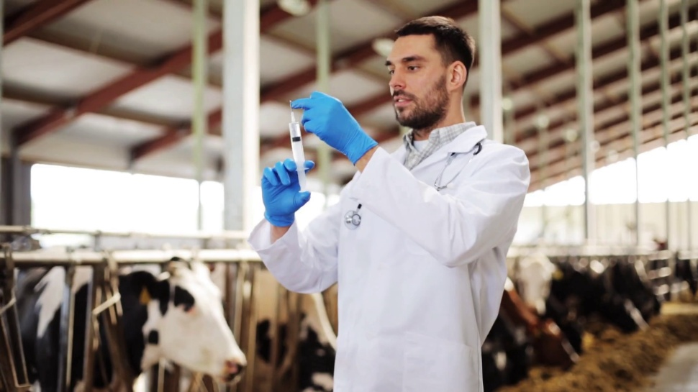
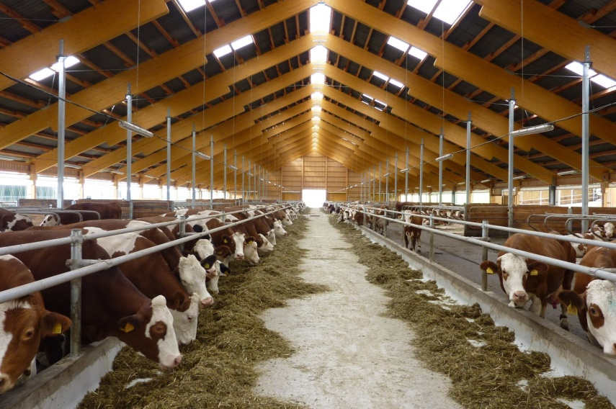
Основне функције терминала:
Прихват и отпрема,
Претовар,
Смјештај,
Опслуживање и контрола стоке,
Исхрана и појење,
Ветеринарски прегледи...

Slide 8
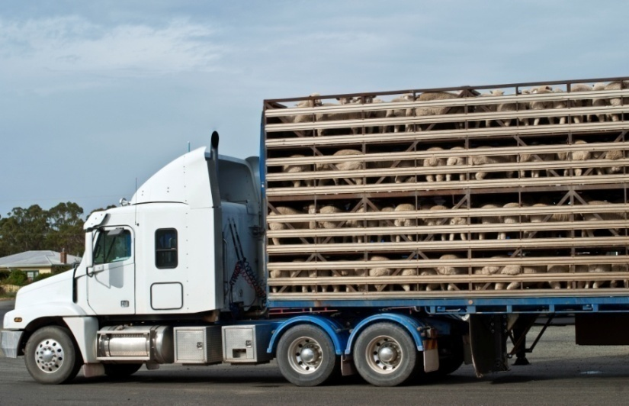
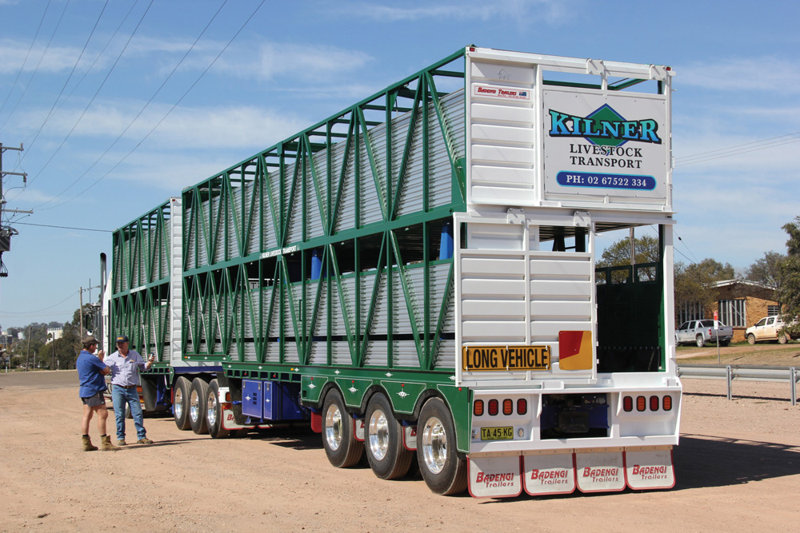
Најкритичнија фаза
Претовар
Последице
Строго контролисан улаз и излаз

Slide 9
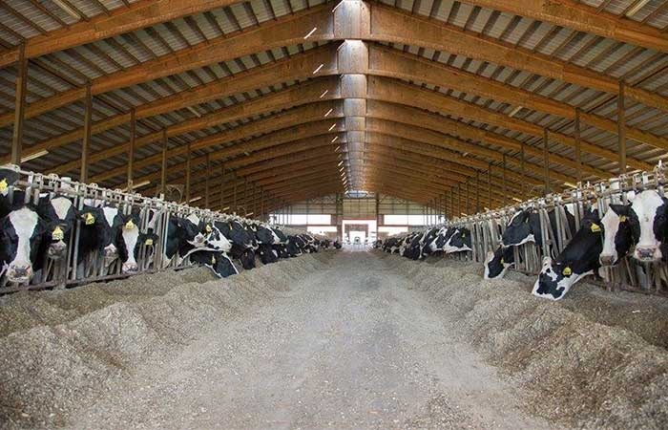
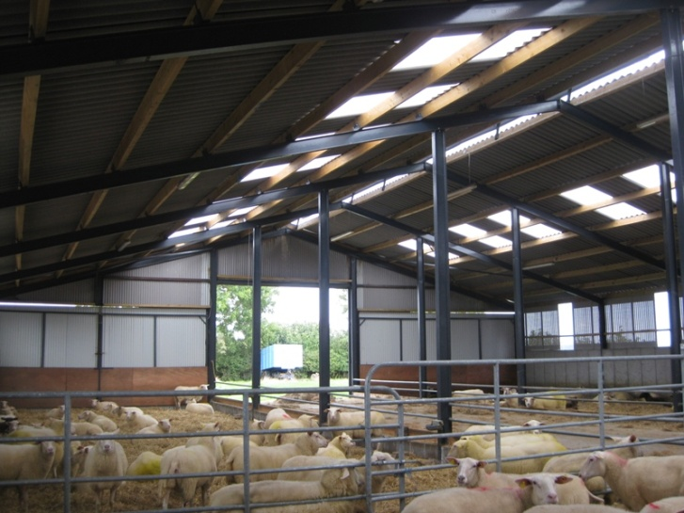
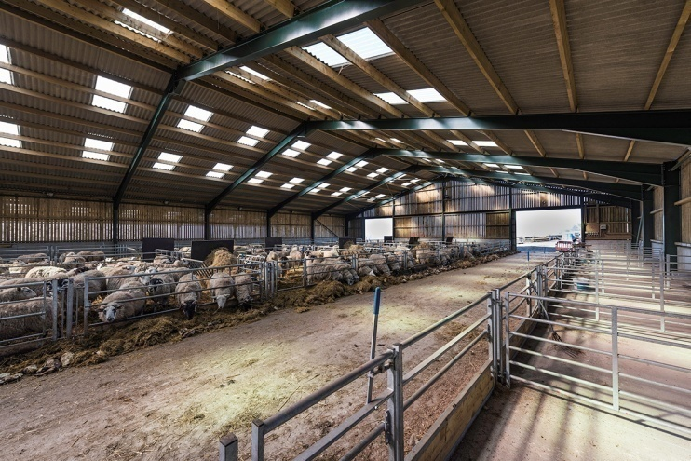
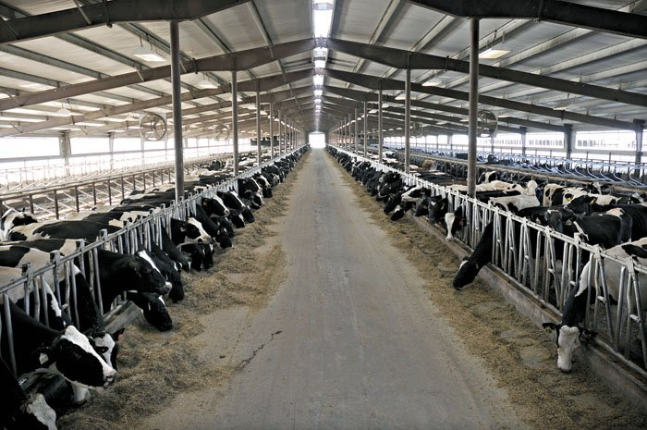
Централни дио
Затвореног типа
Отвoреног типа
Смјештај живих животиња

Slide 10
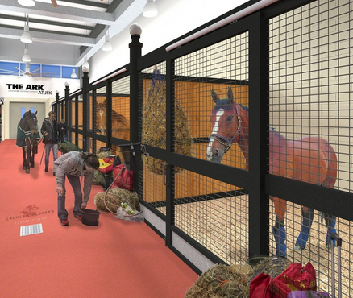
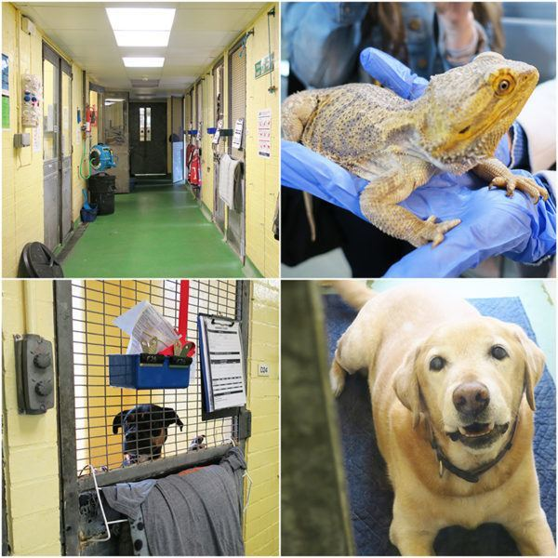
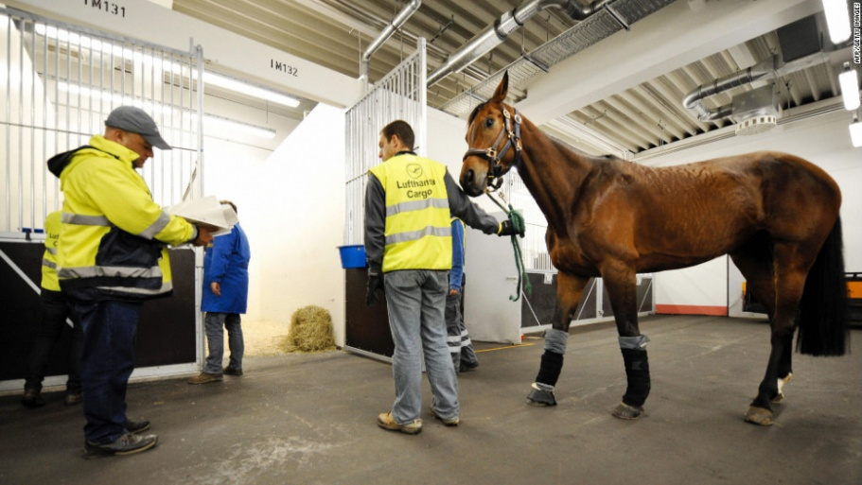
Микролокација
два аспекта
Боравак животиња у терминалу гдје ће бити заштићени
Избор локације оптимално изабран

Slide 11
ХВАЛА НА ПАЖЊИ! ☺
ЗАДАТАК
Почитати лекцију која се налази у скрипти на 42-ој страни, саставити питања и одговоре записати у свескама. Задаћа ће бити прегледана након повратка у школу. За све додатне информације, обратити се у viber групи или на mail milankadjokic@yahoo.com

